Slide 1
Recursividad

Slide 2
Contenido
Aproximación.
Definición formal.
  Propiedades.
  Caso de Análisis: factorial “!”.
Buena-mala práctica de recursividad.
Algoritmos de rastreo Inverso.
  Caso de Análisis: Ocho Reinas.
Ejemplos:
  Serie de Fibonacci. Torres de Hanoi. Salto del caballo.
Empleo de árbol Binario.

Slide 3
Aproximación
¿Nunca tuvieron un sueño y dentro del mismo se encontraban soñando?
¿Vieron una película que en ella estaban preparando otra película?

Slide 4
Aproximación
Una función que se llama a sí mismo se dice que es recursiva. La recursividad en las funciones puede darse de dos maneras diferentes:
  Directa.
    La función se llama directamente a sí misma.
  Indirecta.
    La función llama a otra función y esta a su vez llama a la primera.

Slide 5
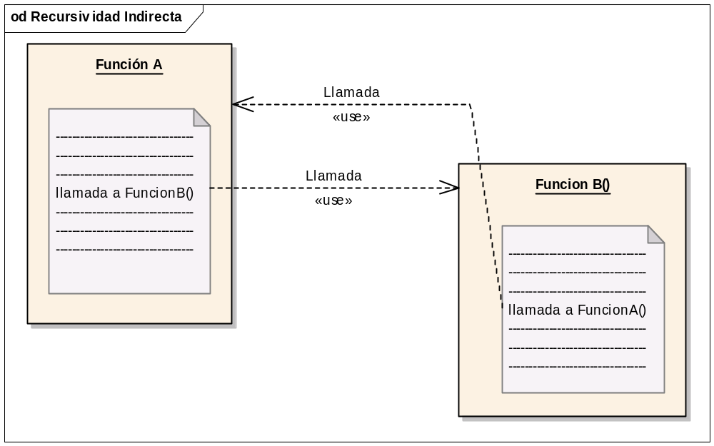
Figura 1: Llamada Indirecta de una función recursiva.

Slide 6
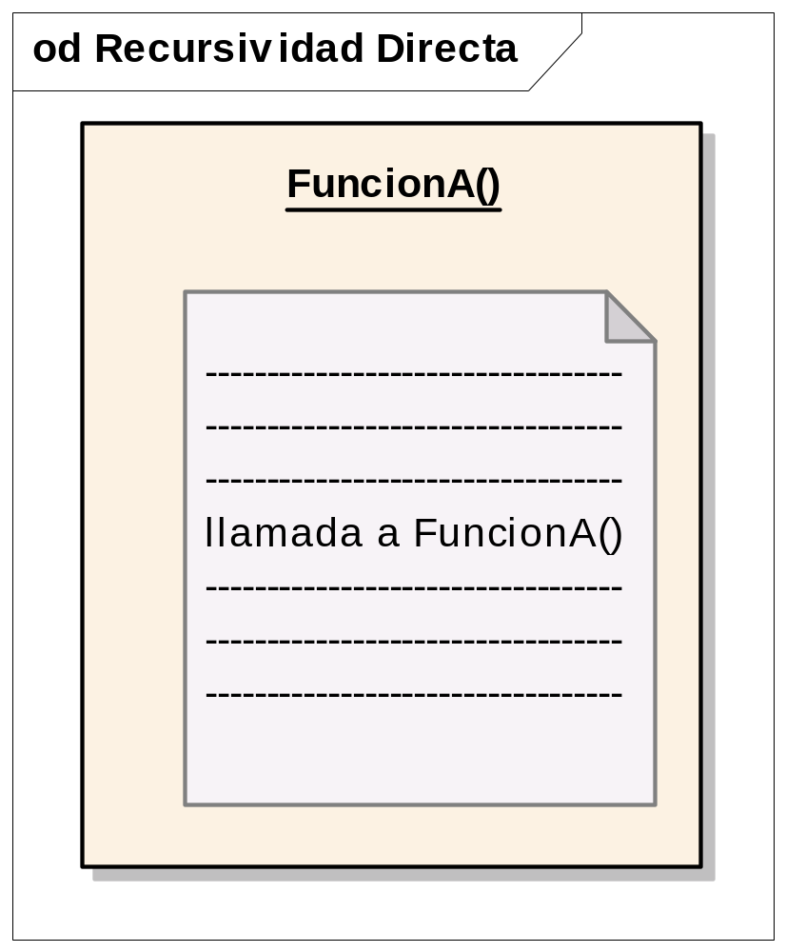
Figura 2: Llamada Directa de una función recursiva.

Slide 7
Definición formal
Se dice que un procedimiento es recursivo, si en parte está formado por sí mismo o se define en función de sí mismo.
Una composición P compuesta de un conjunto de sentencias S (que pueden contener a P) y P.
Expresión simbólica:
P = P[S,P]

Slide 8
Propiedades
Se reserva espacio para almacenar el nuevo conjunto completo de las nuevas variables.
  Hay variables con valores "presentes" y "pendientes".
La profundidad de la recursión debe ser finita, y además pequeña.
Están sujetas a una condición de salida B. En símbolos:
función P = if B then P[S,P] else fin;

Slide 9
Caso Análisis: factorial
Factorial de un número: La notación n! se lee factorial de n e indica el producto de los enteros positivos desde 1 hasta n. Por ejemplo:
3! = 1 x 2 x 3
4! = 1 x 2 x 3 x 4
5! = 1 x 2 x 3 x 4 x 5
n! = 1 x 2 x 3 x... x (n-2) x (n-1) x (n)
También definimos 1! = 1 y 0! = 1..

Slide 10
Caso Análisis: factorial
Si invertimos la definición de la fórmula tenemos:
n! = n (n-1) (n-2) ... 3 x 2 x 1
Donde está la recursividad?
En general, podemos definir n! como:
n! = n (n-1)!
(n-1)! = (n-1) (n-2)!
(n-2)! = (n-2) (n-3)!
.
.

Slide 11
Caso Análisis: factorial
#include <iostream>
using namespace std;
int fact (int n) {
if (n==0) return (1);
else return (n*fact(n-1));
}
int main ( ) {
int r, m;
cin >> m;
r = fact(m);
cout << r;
return (0);
}
3
6

Slide 12
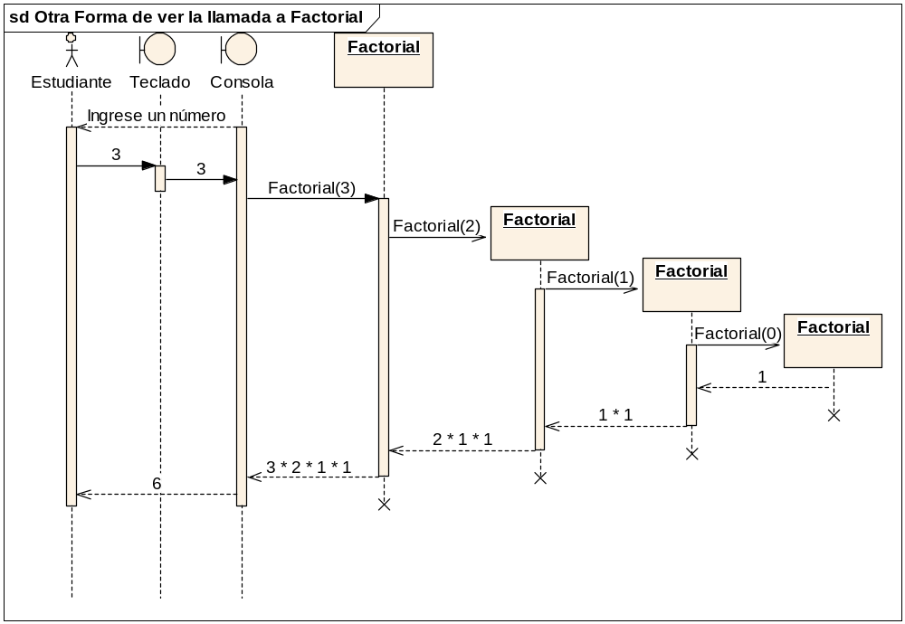
Figura 3: Otro diagrama de secuencia para llamadas recursivas de factorial. Observe las variables pendientes y las presentes.

Slide 13
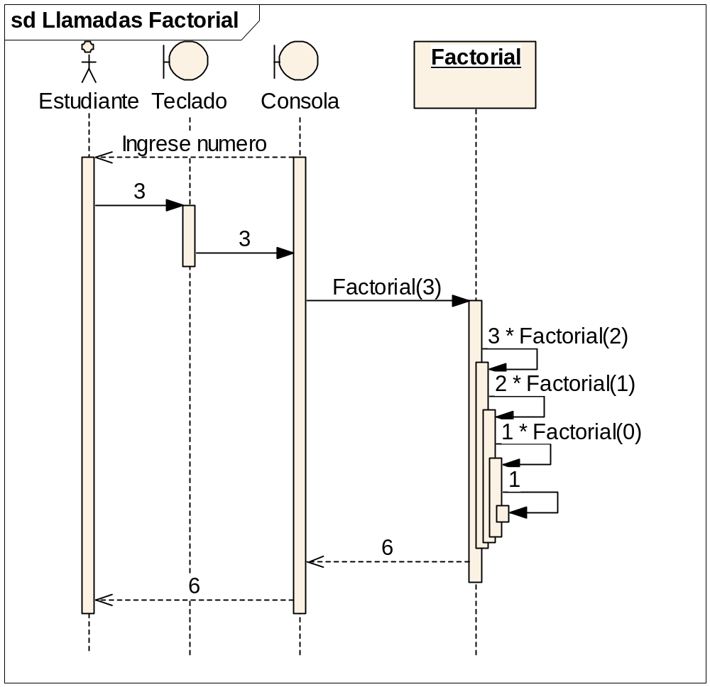
Figura 4: Diagrama de secuencia para llamadas recursivas de factorial.

Slide 14
Caso de Análisis: Factorial Iterativo
int FactorialIterativo(unsigned int n)
{unsigned int producto = 1;
while(n != 0)
{producto *= n; //n! = n*(n-1)*(n-2)*..*1 si n>0
n--;}
return producto;
}
¿Cuanta memoria utilizamos ahora?

Slide 15
Buena-mala práctica de recursividad
Una solución recursiva puede no ser la mejor manera de resolver el problema.
Siempre que pueda ser implementado iterativo, debe hacerse así.
Esquemas donde hay sólo una llamada P al final o al inicio de la composición, que se puede representar de la siguiente manera:
Estos esquemas están asociados con funciones elementales de recurrencia.
Función P = if (B) S else P
Función P = S; if (B) P |
Función P =[inicializar; while(B) S]

Slide 16
Algoritmos de rastreo inverso
Encontrar solución a problemas sin seguir una regla específica de cálculo, sino por ensayo y error (“tanteo”).
  Descomposición del tanteo:
    Tareas parciales que se puedan expresar recursivamente.
    Se explora un número finito de subtareas:
Es útil donde hay muchas posibilidades iniciales, pero quedan pocas tras aplicar reglas posteriores.
Hay incongruencias => Rastreo inverso
=> Suprime solución más reciente
=> Ensayo de una nueva posibilidad.

Slide 17
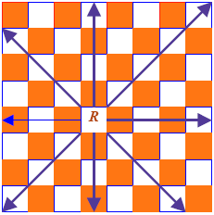
Caso de Análisis: Ocho Reinas
Objetivo:
  Colocar ocho reinas dentro de un tablero de ajedrez, sin que se ataquen la una con la otra.
Recordar que una reina pude comer moviendose:
    Horizontalmente.
    Verticalmente.
    Diagonalmente.
Figura 5: Movimientos posibles de una reina.

Slide 18
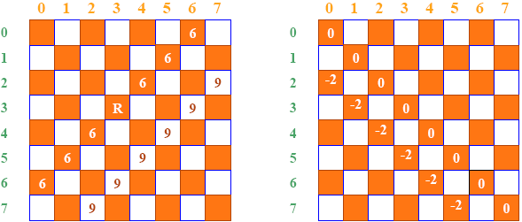
Caso de Análisis: Ocho Reinas
Figura : Diagonales del tablero.
Derecha: Suma de los índices fila y columna para las diagonales ascendentes.
Izquierda: Resta de los índices fila y columna para las diagonales desscendentes.

Slide 19
Ejemplo: Serie de Fibonacci
Otro caso clásico de problemas definidos recursivamente es el cálculo de la serie de Fibonacci: 0, 1, 1, 2, 3, 5, 8, 13, 21, ...
Recuérdese que el Fibonacci de un número se obtiene de la suma de los dos números Fibonacci anteriores.
Por definición:
  Fibonacci(0) = 0
  Fibonacci(1) = 1

Slide 20
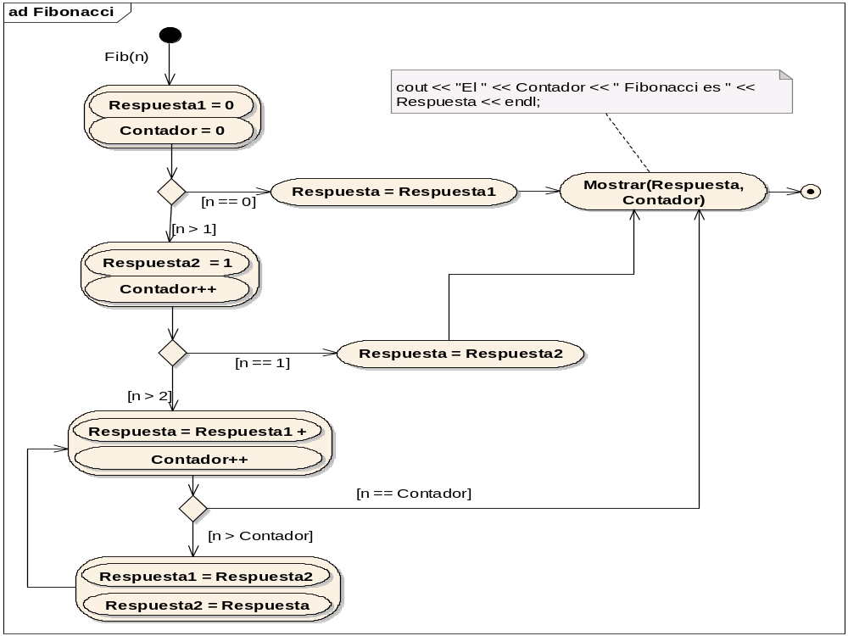

Slide 21
Ejemplo: Torres de Hanoi
Objetivos:
  Dadas tres torres “A”, “B” y “C”, con una cantidad de N discos apilados en el torre “A”.
  Los discos son de diferentes tamaños e inicialmente se encuentran apilados desde el más grande hasta el más pequeño.
  Se pide lograr que los N discos de la torre “A” pasen a la “C” según las reglas:
    Sólo se puede mover el disco superior de cualquier torre.
    Un disco más grande no puede estar encima de uno más pequeño.

Slide 22
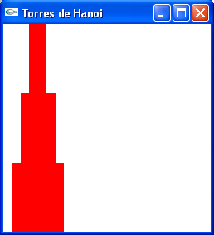
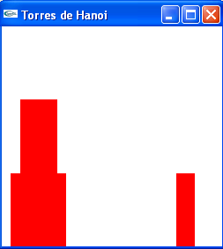
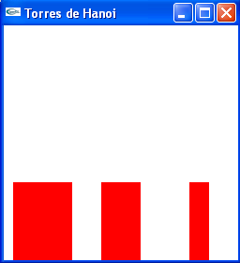
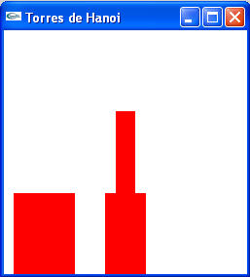
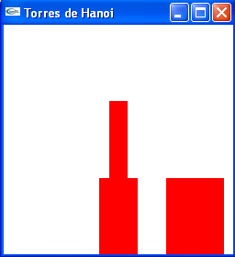
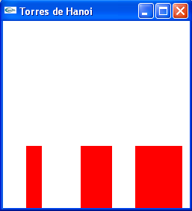
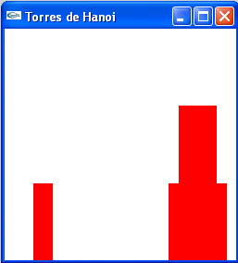
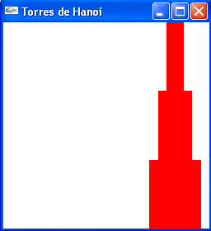
Ejemplo: Torres de Hanoi
Figura : Pasos necesarios para resolver las Torres de Hanoi con 3 discos.

Slide 23
Ejemplo: Torres de Hanoi
void MoverDiscos(unsigned short DiscoN, stack<Disco>& TorreOrigen, stack<Disco>& TorreAuxiliar, stack<Disco>& TorreDestino)
{if(DiscoN == 1)
{if(TorreOrigen.size())
{TorreDestino.push(TorreOrigen.top());
TorreOrigen.pop();}
}
else
{ MoverDiscos(DiscoN-1, TorreOrigen, TorreDestino, TorreAuxiliar);
if(TorreOrigen.size())
{TorreDestino.push(TorreOrigen.top());
TorreOrigen.pop();}
MoverDiscos(DiscoN-1, TorreAuxiliar, TorreOrigen, TorreDestino);
}
}

Slide 24
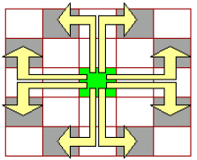
Ejemplo: Salto del caballo
Objetivo:
  Visitar todas las casillas de un tablero de ajedrez por medio de los movimientos de un caballo.
  Se debe pasar solamente una vez por cada casilla.

Slide 25
Empleo de árbol Binario

